Slide 1

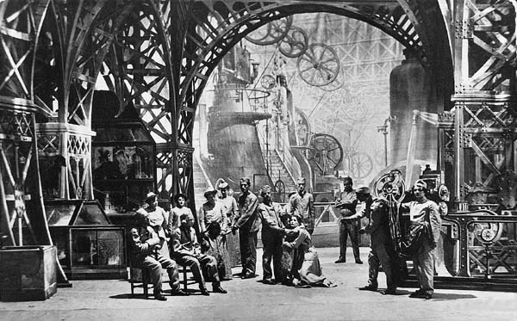
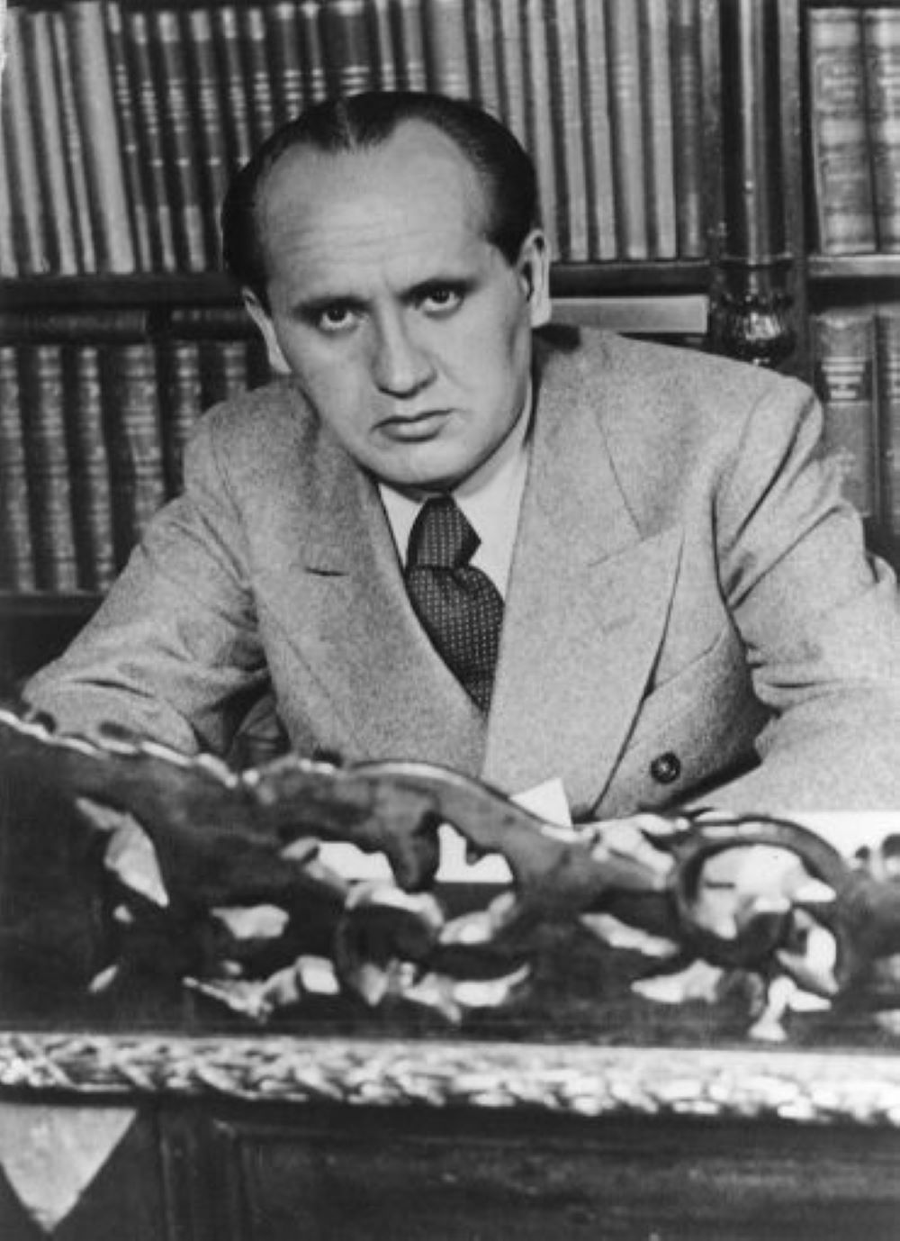
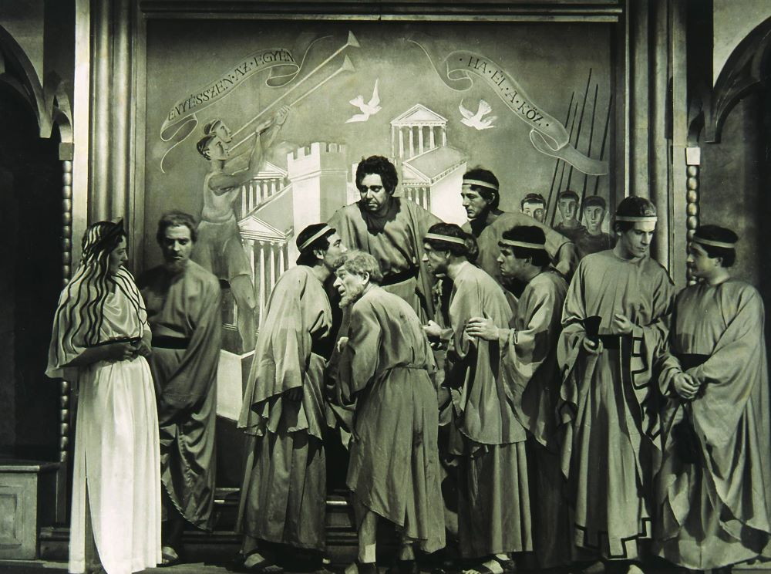
Az ember tragédiája
Németh Antal – Paulay Ede – Gellért Endre
Meghatározó magyar rendezők által
Az ember tragédiája számos rendező által lett színpadra állítva. Mai napig is gyakran feldolgozásra kerül.
A legismertebb feldolgozások az alábbi rendezőktől származnak: Németh Antal, Paulay Ede, Gellért Endre.
A magyar színház a XX.. Század elején átalakul:
A látványos stílust (pl.: Paulay Ede) felváltja a modern, gondolatközpontú színház Előtérbe kerül: Pszichológia, belső konfliktusok, filozófiai kérdések

Slide 2
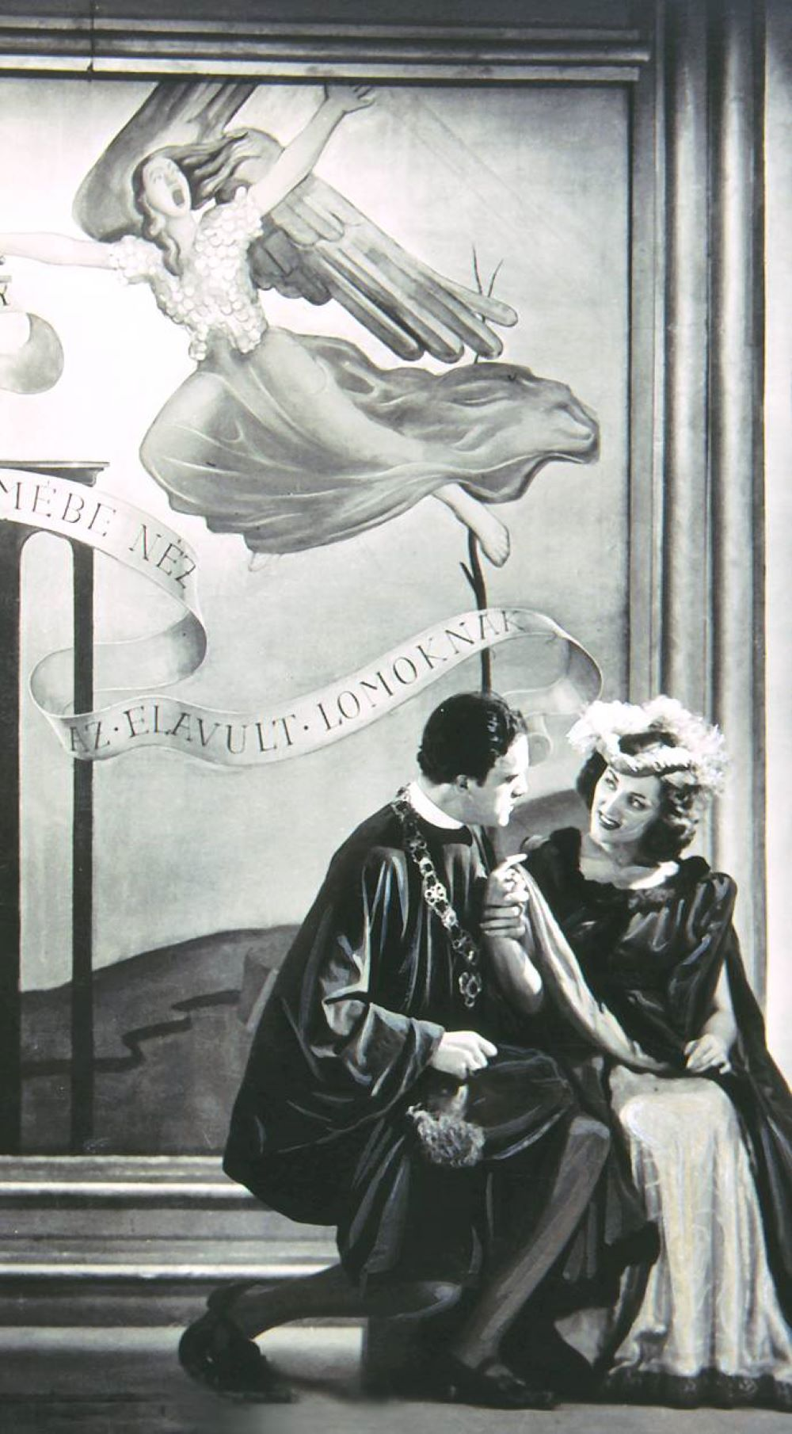
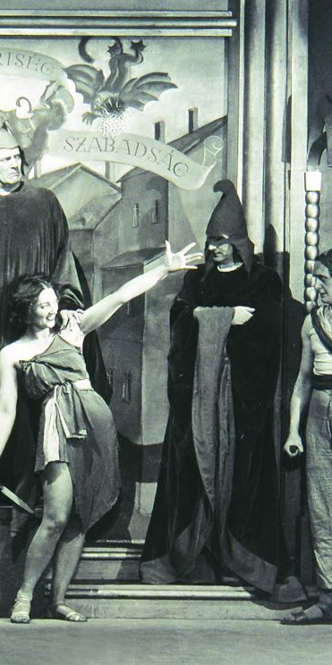
Németh Antal
Színész és rendező
A magyar színház a XX. század elején átalakul:
A látványos stílust (pl.: Paulay Ede) felváltja a modern, gondolatközpontú színház. Előtérbe kerül: Pszichológia, belső konfliktusok, filozófiai kérdések
120 évvel ezelőtt, 1903. május 19-én született Németh Antal
Németh Antal a XX.századi magyar színház meghatározó
alakja, aki jelentős szerepet játszott a színház fejlődésében.

Slide 3
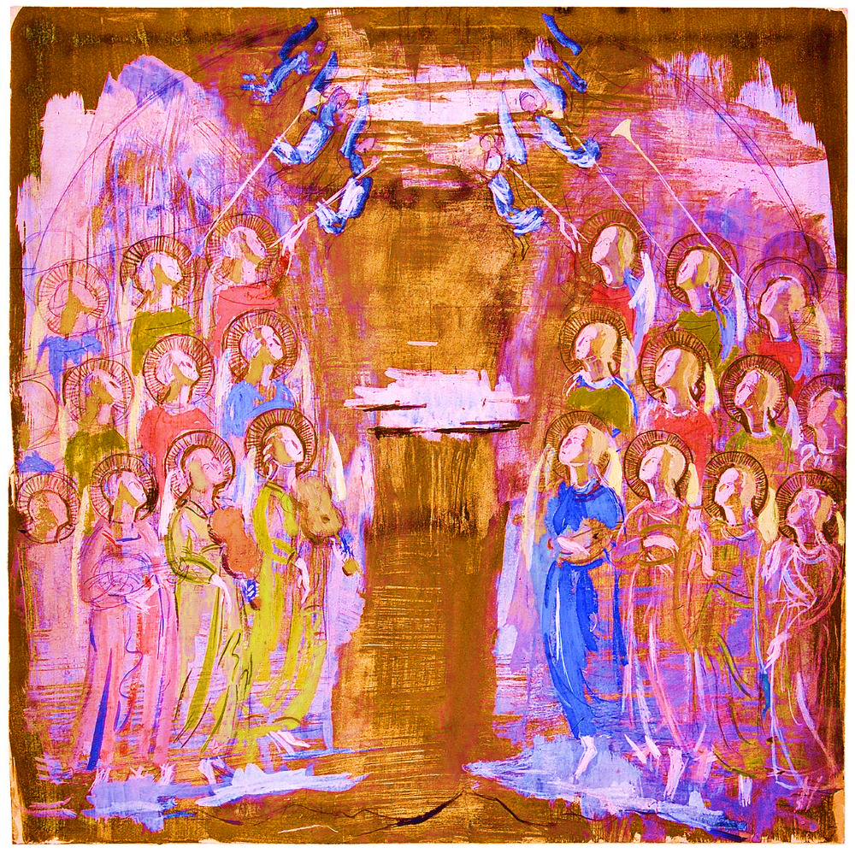
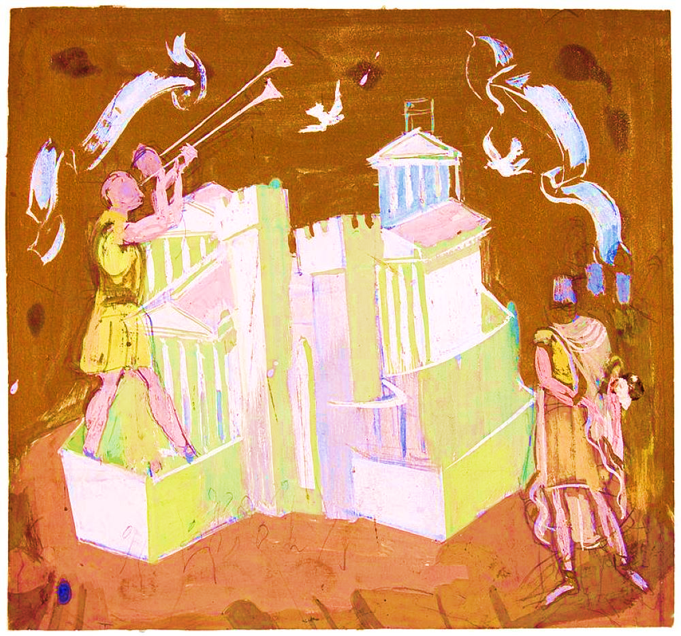
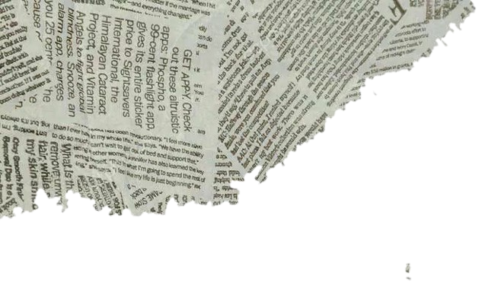
Németh Antal
Rendezői koncepció és jelentőség
Szerepek és megformálásuk
Ádám: Gyakran Jávor Pál vagy Pataky Jenő.
-Az emberiség képviselője, keresés és csalódás.
Lucifer: Makláry Zoltán vagy Ungváry László
-Nem gonosz, hanem gondolkodtató figura akivel a néző is azonosulhat.
Éva: Szörényi Éva.
-Élet, remény, ösztönök

Slide 4

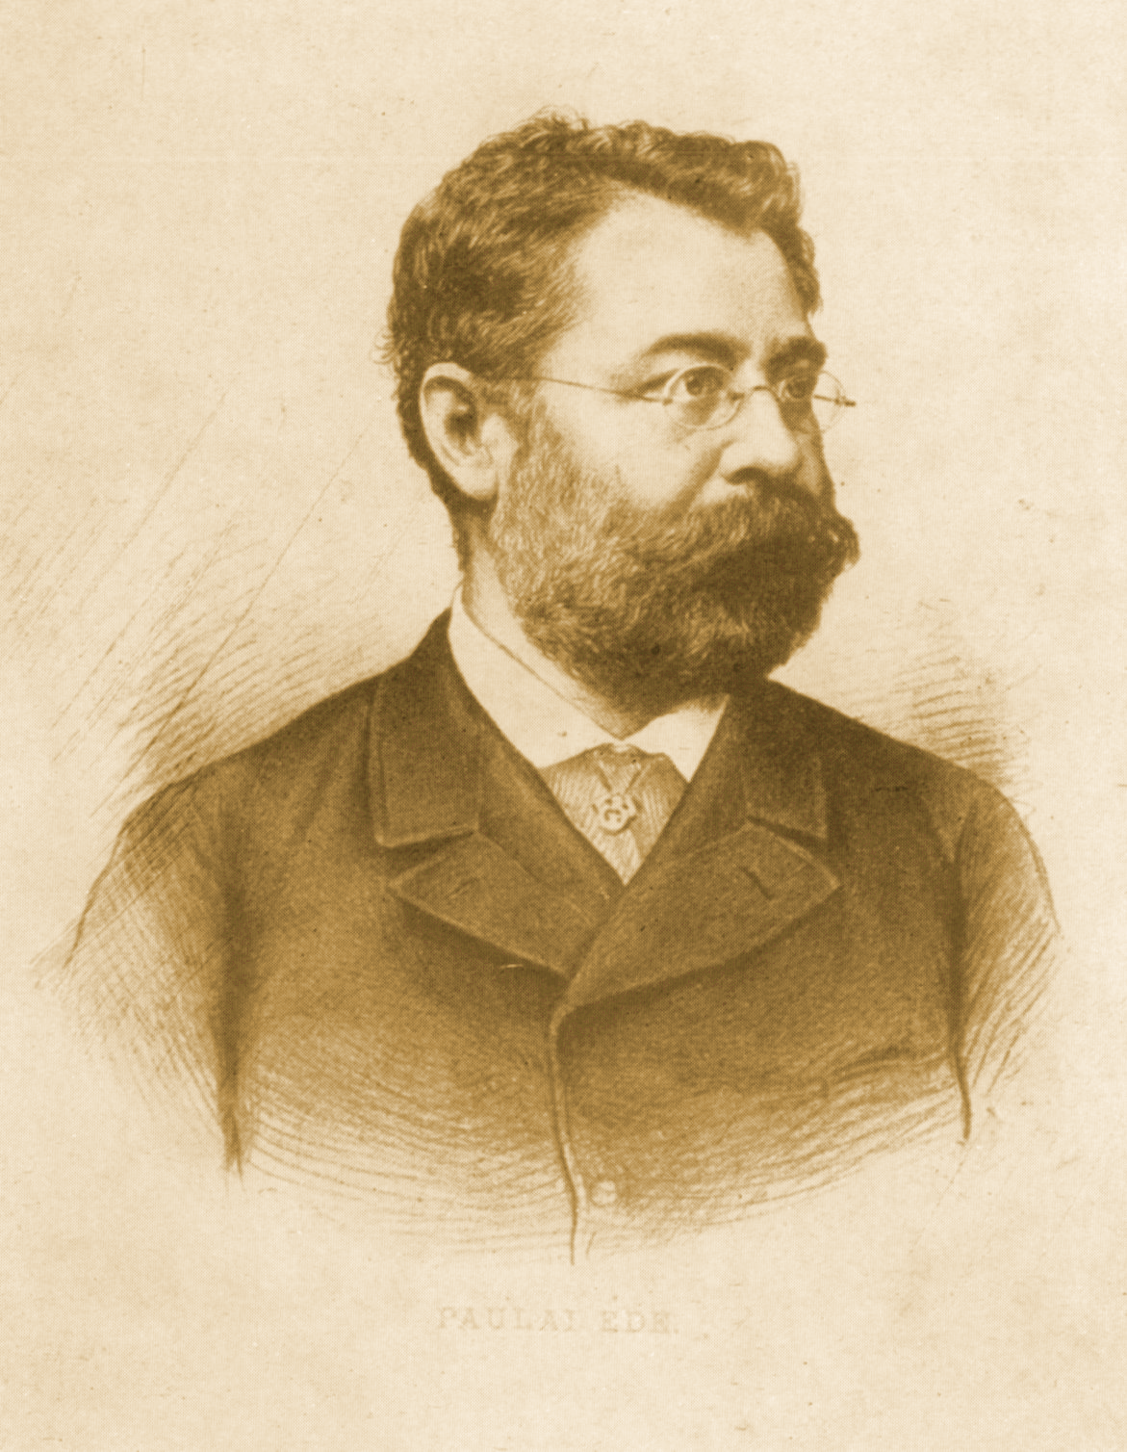
A művet filozófiai drámaként mutatja be
Ádám szerepe elképesztően nehéz volt, hiszen a színésznek végig kell követnie az egész emberiség történelmét, több korszakot és karaktert is. Erre Német Antal külön technikákat fejlesztett ki a színészeknek.
A nézőt aktív gondolkodásra készteti
Szimbolikus, letisztult díszleteket használt
Rendezői koncepció és jelentőség
Gyorsabb jelenetváltásokat használt ami dinamikusabb ritmust adott a darabnak
Szöveghűbb volt, mint az eddigi feldolgozások
A darabot nem konkrét helyszínekként hanem Ádám tudatának „belső utazásaként” fogta fel ami akkoriban forradalminak számított
Paulay Ede nemcsak rendezője, de jelmez -és díszlettervezője is volt az előadásnak. Rendezése a korszak színházfelfogását meghatározó historizmus példájának tekinthető. Ő volt az első, aki színpadra vitte Az embert tragédiáját.
Az egész darabot átdolgozta, a mű négyezer sorából, csupán kétezer-ötszázhatvan maradt.
Remekül ráérzett arra, hogy a külsőségek jelentősen feldobják a darabot,-először használtak villanyfényt.
.
Rendezésében több jelenetet kihúzott, melyek vizualizációra alkalmasak voltak. Paulay nem a látvány hangsúlyozására törekedett, a középutat választotta a szükséges és a fölösleges között.

Slide 5
Paulay Ede
Paulay Ede nemcsak rendezője, de jelmez -és díszlettervezője is volt az előadásnak. Rendezése a korszak színházfelfogását meghatározó historizmus példájának tekinthető. Ő volt az első, aki színpadra vitte Az embert tragédiáját.
Az egész darabot átdolgozta, a mű négyezer sorából, csupán kétezer-ötszázhatvan maradt.
,,Legszebb diadalmam legnagyobbját ünnepeltem. Az ember tragédiája hatalmasan sikerült.” –Paulay Ede
Remekül ráérzett arra, hogy a külsőségek jelentősen feldobják a darabot-először használtak villanyfényt.
.
Rendezésében több jelenetet kihúzott, melyek vizualizációra alkalmasak voltak. Paulay nem a látvány hangsúlyozására törekedett, a középutat választotta a szükséges és a fölösleges között.

Slide 6

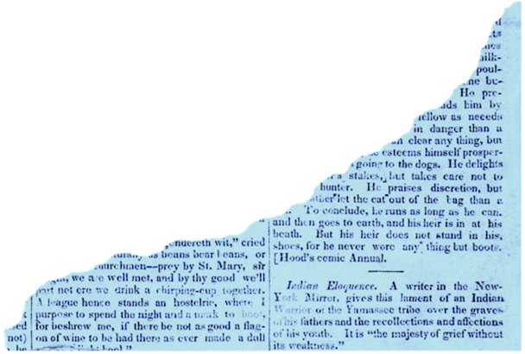
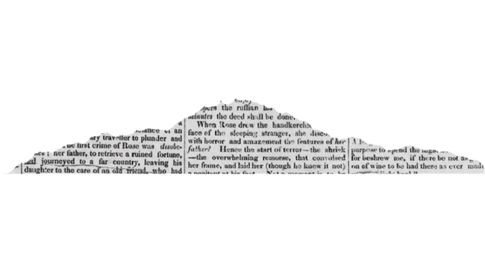
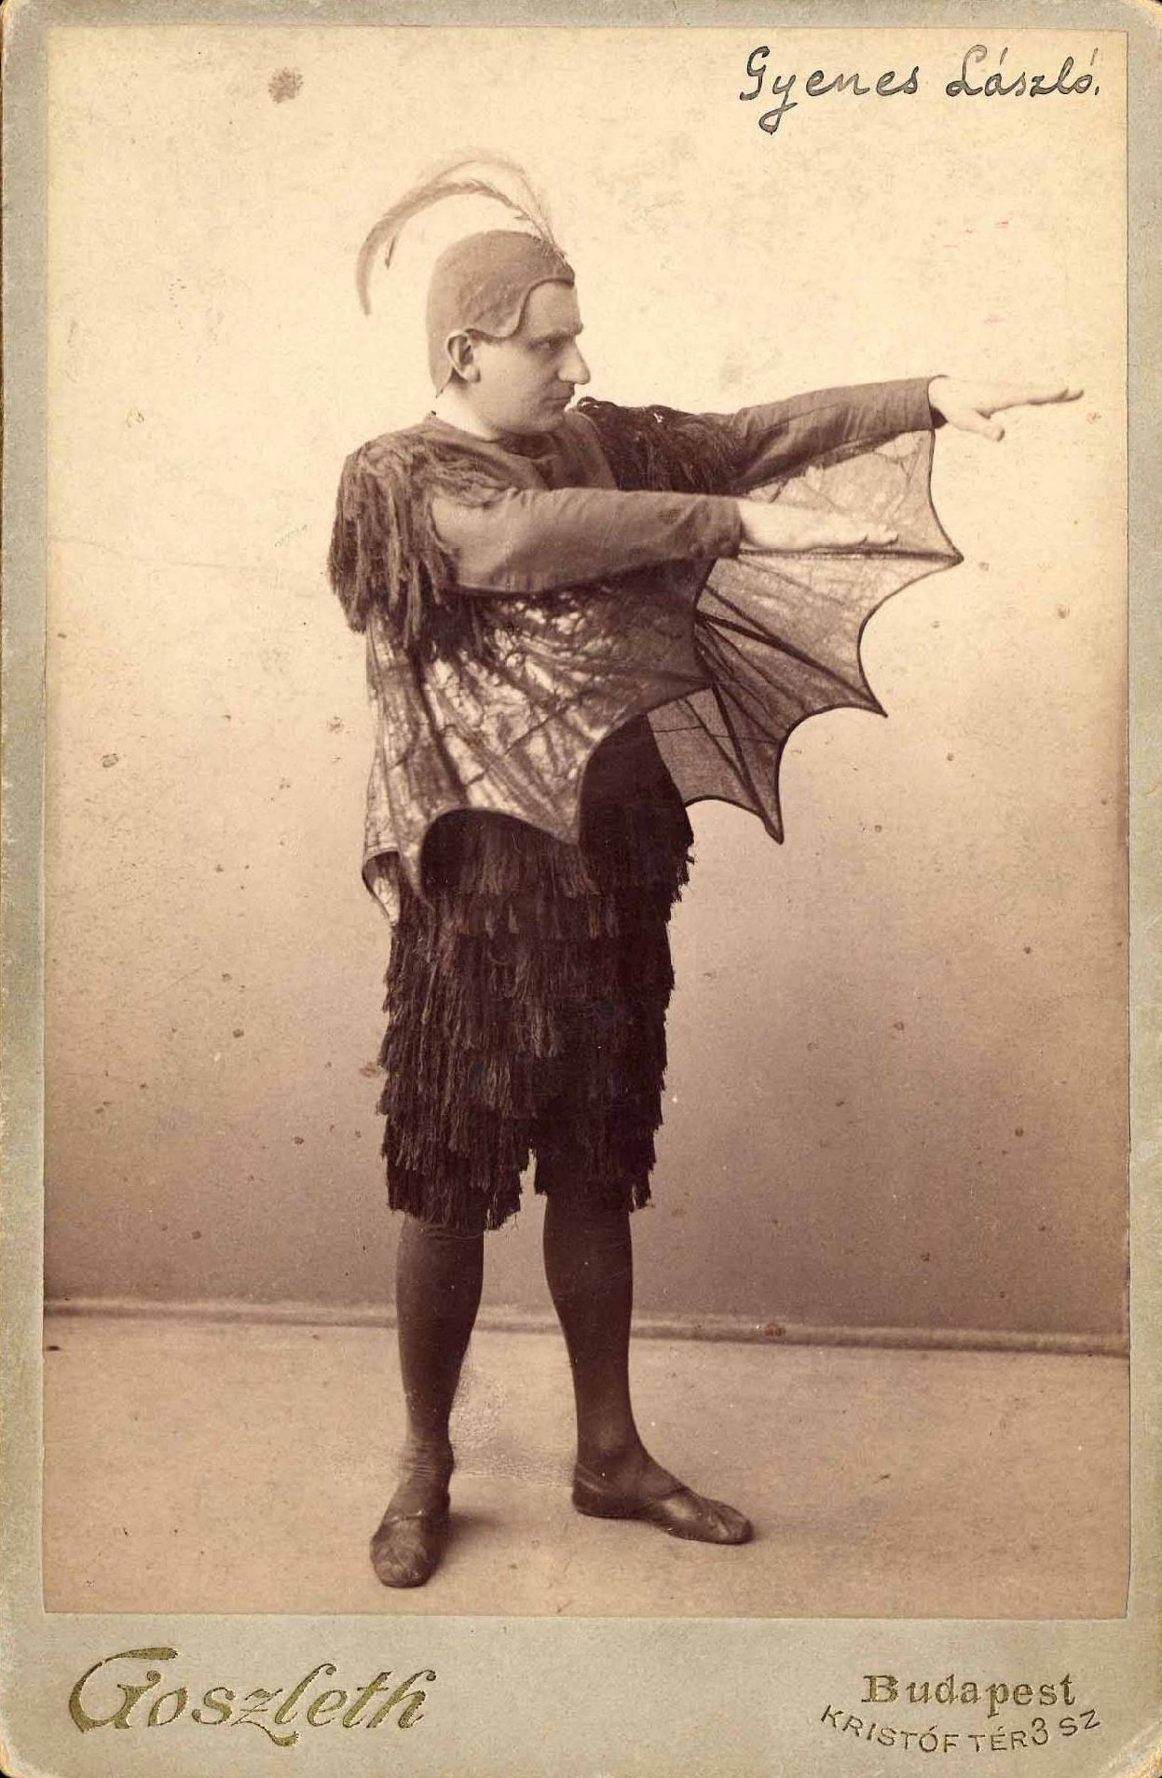
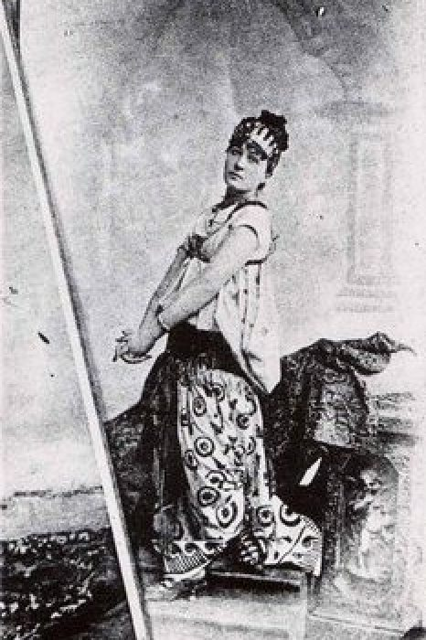
A Nemzeti hagyományos gyakorlata szerint egy új darabhoz a raktárból szedték elő a díszleteket, ám Paulay az egyes színészekhez igazította a díszletet.
Paulay Ede rendezése
A darabban színészekből sem volt hiány, a Nemzeti egész társulatához szükség volt az előadáshoz, és a tömegjelenetekben több, mint száz statisztát alkalmaztak.

Slide 7
Színészek
Éva: Jászai Mari
Ádám: Nagy Imre
Lucifer: Gyenes László
„Nagy Imre és Jászai Mari asszony helyesen voltak kiválasztva Ádám és Éva sokféle szerepére. Amaz a férfi, emez a nő változékony és lényegében mégis egy alakjait lelkiismeretes gonddal és törekvéssel érvényesíték. Nem csupán szerepet kaptak ezúttal, hanem egész szereplést” – írta a Fővárosi Lapok a bemutató után.

Slide 8
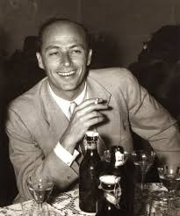
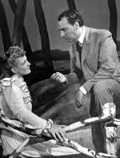
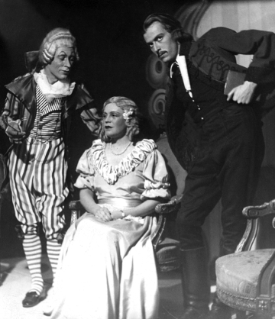
Gellért Endre
Gellért Endre (1914–1960) a XX. századi magyar színházművészet egyik legjelentősebb rendezője és színészpedagógusa volt, aki 1945 után a Nemzeti Színház főrendezőjeként meghatározó évtizedet töltött az intézményben. ​
Gellért Endre, Major Tamás és Marton Endre a magyar színháztörténet meghatározó rendezői „triumvirátusa” volt, akik az 1950-es években a Nemzeti Színház művészeti arculatát formálták. Legfontosabb közös vállalkozásuk Madách Imre: Az ember tragédiája című drámájának 1955-ös színpadra állítása volt. Ez az előadás azért bírt ekkora jelentőséggel, mert a művet az 1947-es ősbemutató után 1948-ban betiltották, és hét éven át nem kerülhetett közönség elé.
Az 1914-ben született legendás színházi szakember
A Tragédiát Rákosi 1955. február 21-én tekinti meg, s ahogy arról több forrás is beszámol, először csak Major Tamással üvöltözik, később a másik két rendezőt, Marton Endrét és Gellért Endrét is bekéreti a páholyába.3 A színházi legendárium szerint itt hangzik el Major combját ütögetve Rákosi részéről az ominózus mondat: „Ugye, mi nem szerettünk színészt a börtönben látni…”

Slide 9
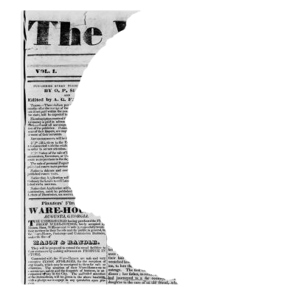
A Tragédiát Rákosi 1955. február 21-én tekinti meg, s ahogy arról több forrás is beszámol, először csak Major Tamással üvöltözik, később a másik két rendezőt, Marton Endrét és Gellért Endrét is bekéreti a páholyába. A színházi legendárium szerint itt hangzik el Major combját ütögetve Rákosi részéről az ominózus mondat: „Ugye, mi nem szerettünk színészt a börtönben látni…”

Slide 10
Modernista megközelítés: Gellért Endre a lélektani realizmus mestereként a darab emberi és gondolati mélységeit hangsúlyozta. Az előadás szakított a korábbi évtizedek merev, díszes hagyományaival, és Oláh Gusztáv díszleteivel egy korszerűbb, vizuálisan is letisztultabb formát keresett.
Az 1955-ös bemutató nemcsak művészi siker volt, hanem egyfajta "szellemi gátszakadás" is, amely jelezte az 1956-os forradalom előtti politikai és kulturális olvadást.
Az előadás sikerét jelzi, hogy 1957 tavaszán – a forradalom után – újra műsorra tűzték, a hatalmas érdeklődés miatt

Slide 11
Források
https://nemzetikonyvtar.blog.hu/2023/05/19/dr_nemeth_antal_es_az_ember_tragediaja
https://nemzetikonyvtar.blog.hu/2023/05/19/dr_nemeth_antal_es_az_ember_tragediaja
https://nemzetiarchivum.hu/stories/Gellert-Endre
https://kepmas.hu/hu/ember-tragediaja-osbemutato-nemzeti-szinhaz-paulay-ede-jaszai-mari-madach-imre
https://szinhaz.net/2012/02/23/imre-zoltan-nemzeti-szinhaz-tragedia-1883/

Slide 12
Köszönjük a figyelmet!
Kovács Bernadett – Szabó Dorka – Bombay Béla – Balga Zsófia

